Slide 1
データベースシステム入門
８．異状，正規化による異状の防止
https://www.kunihikokaneko.com/free/dbintro/index.html

Slide 2
8-1 異状の例

Slide 3
データベースが壊れる
データが壊れる、消える → バックアップ
不正アクセス → パスワードなど
同時に複数の人が「書き込もう」としておかしくなる
→ 同時実行制御
うっかりミスで、データベース内のデータが、おかしくなって、直しようがないこと（異状） → データベース設計の工夫で防ぐ

Slide 4
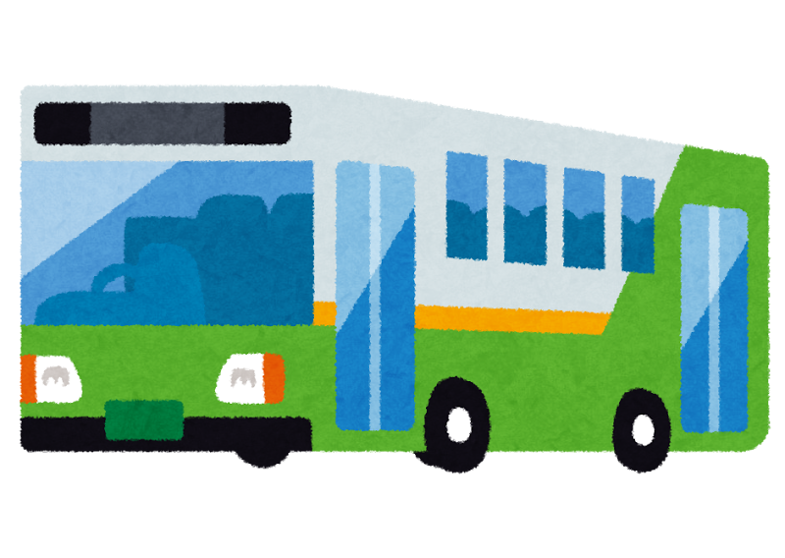
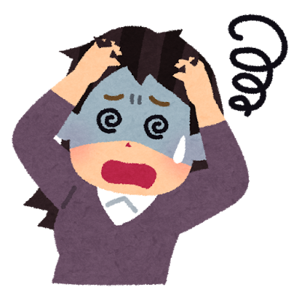
異状とは
※「異状」で正しい．「異常」の書き間違いではない
データベース内のデータが、おかしくなって、直しようがないこと
このバスは無料です
このバスは運賃１０００円です

Slide 5
会員番号 | 住所 | 注文した商品
100 | 福山市野上町4-3-2 | りんご
101 | 福山市曙町1-2-3-4 | みかん
100 | 福山市野上町4-3-2 | ばなな

Slide 6
会員番号 | 住所 | 注文した商品
100 | 福山市野上町4-3-2 | りんご
101 | 福山市曙町1-2-3-4 | みかん
100 | 福山市野上町4-3-12 | ばなな
こんなミスをしてしまいそう・・・
どっちが正しいの？
（異状）
住所が間違っていました！
→ データベース内のデータを訂正します
→ 訂正のとき、うっかりミス、してしましました！

Slide 7
会員番号 | 住所 | 注文した商品
100 | 福山市野上町4-3-2 | りんご
101 | 福山市曙町1-2-3-4 | みかん
100 | 福山市野上町4-3-2 | ばなな
情報は同じ
会員番号 | 住所
100 | 福山市野上町4-3-2
101 | 福山市曙町1-2-3-4
会員番号 | 注文した商品
100 | りんご
101 | みかん
100 | ばなな

Slide 8
どっちがよいか？
会員番号 | 住所 | 注文した商品
100 | 福山市野上町4-3-2 | りんご
101 | 福山市曙町1-2-3-4 | みかん
100 | 福山市野上町4-3-12 | ばなな
こんなミスをしてしまいそう・・・
どっちが正しいの？
（異状）
情報は同じ
会員番号 | 住所
100 | 福山市野上町4-3-2
101 | 福山市曙町1-2-3-4
会員番号 | 注文した商品
100 | りんご
101 | みかん
100 | ばなな

Slide 9
どっちがよいか？
会員番号 | 住所 | 注文した商品
100 | 福山市野上町4-3-2 | りんご
101 | 福山市曙町1-2-3-4 | みかん
100 | 福山市野上町4-3-12 | ばなな
こんなミスをしてしまいそう・・・
どっちが正しいの？
（異状）
情報は同じ
会員番号 | 住所
100 | 福山市野上町4-3-2
101 | 福山市曙町1-2-3-4
会員番号 | 注文した商品
100 | りんご
101 | みかん
100 | ばなな
異状が起きにくい
良い設計
間違いにくい

Slide 10
異状が起きにくいデータベース設計 | 異状が起きやすいデータベース設計
テーブルの数： 大 | テーブルの数： 小
データの冗長性： 小 | データの冗長性： 大

Slide 11
8-2 異状とは

Slide 12

異状とは
異状とは、データベース内のデータが、
◆ つじつまの合わない状態
あるいは
◆ 記録したいデータが記録できない状態
になり、しかも、修復できない状態に陥ること
ノートページ

Slide 13
異状とは
異状とは、データベース内のデータが、
◆ つじつまの合わない状態
あるいは
◆ 記録したいデータが記録できない状態
になり、しかも、修復できない状態に陥ること
例を使って説明します

Slide 14
そもそも・・・
人間はミスをするもの．人間はものごとを忘れやすい
ミスを防ぎたい、忘れたくない、楽をしたいからこそ、
データベースシステムを使う

Slide 15
異状が起きやすいデータベースの例
カレーライスは仮に、４００円
うどんは仮に、２５０円
Aさんはカレーライスを食べた
Bさんはうどんを食べた
Cさんはカレーライスを食べた
①先に食べて、あとでお金を集めることになった。
記録を残した

Slide 16
異状が起きやすいデータベースの例
カレーライスは仮に、４００円
うどんは仮に、２５０円
Aさんはカレーライスを食べた
Bさんはうどんを食べた
Cさんはカレーライスを食べた
①先に食べて、あとでお金を集めることになった。
記録を残した
②カレーライスは４００円、うどんは２５０円みたいだけど、正確な値段はあとで確認する

Slide 17
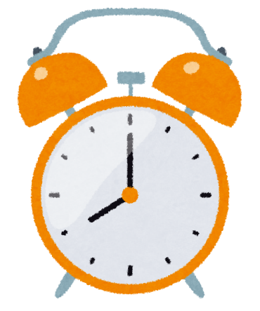
異状が起きやすいデータベースの例
名前 | 朝食 | 値段
A | カレーライス | 400
B | うどん | 250
C | カレーライス | 400

Slide 18
異状が起きやすいデータベースの例
もし、カレーライスが350円に値下げ
になったら
名前 | 朝食 | 値段
A | カレーライス | 350
B | うどん | 250
C | カレーライス | 350
名前 | 朝食 | 値段
A | カレーライス | 400
B | うどん | 250
C | カレーライス | 400
データベース
の更新（書き換えること）

Slide 19
異状が起きやすいデータベースの例
もし、カレーライスが350円に値下げ
になったら
名前 | 朝食 | 値段
A | カレーライス | 350
B | うどん | 250
C | カレーライス | 400
データベースの更新（書き換えること）は、人間が行うので、こんなミスが起きるかも
※ この場合は、書き換え漏れ
名前 | 朝食 | 値段
A | カレーライス | 400
B | うどん | 250
C | カレーライス | 400
データベース
の更新（書き換えること）

Slide 20
異状が起きやすいデータベースの例
もし、カレーライスが350円に値下げ
になったら
名前 | 朝食 | 値段
A | カレーライス | 350
B | うどん | 250
C | カレーライス | 400
名前 | 朝食 | 値段
A | カレーライス | 400
B | うどん | 250
C | カレーライス | 400
350円と400円のどちらが
正しいの？
データベース
の更新（書き換えること）

Slide 21
データベースの異状の例と、その説明
◆朝食の値段が１つのはずなのに、違った値段が記録
されていてつじつまが合わない
名前 | 朝食 | 値段
A | カレーライス | 350
B | うどん | 250
C | カレーライス | 400
ノートページ

Slide 22
8-3 正規化による異状の防止の例

Slide 23
異状が起きやすいデータベースの例
名前 | 朝食 | 値段
A | カレーライス | 400
B | うどん | 250
C | カレーライス | 400
名前 | 朝食 | 値段
A | カレーライス | 350
B | うどん | 250
C | カレーライス | 400
３５０円に値下げ！
データベースの更新
更新漏れ（ミス）
カレーライスが３５０円なのか、
４００円なのか分からなくなって
しまうという異状
◆ ちょっとしたミスで、異状が起きてしまうダメダメなデータベース設計

Slide 24
正規化の例
名前 | 朝食 | 値段
A | カレーライス | 400
B | うどん | 250
C | カレーライス | 400
名前 | 朝食 | 値段
A | カレーライス | 350
B | うどん | 250
C | カレーライス | 400
データベース
の更新
名前 | 朝食
A | カレーライス
B | うどん
C | カレーライス
名前 | 朝食
A | カレーライス
B | うどん
C | カレーライス
朝食 | 値段
カレーライス | 400
うどん | 250
データベース
の更新
朝食 | 値段
カレーライス | 350
うどん | 250

Slide 25
正規化の例
名前 | 朝食 | 値段
A | カレーライス | 400
B | うどん | 250
C | カレーライス | 400
名前 | 朝食 | 値段
A | カレーライス | 350
B | うどん | 250
C | カレーライス | 400
正規化前は、
テーブルは１つで、
異状が起きやすい
データベース
の更新
名前 | 朝食
A | カレーライス
B | うどん
C | カレーライス
名前 | 朝食
A | カレーライス
B | うどん
C | カレーライス
正規化後は、
テーブルは複数で、
異状が起きにくい
朝食 | 値段
カレーライス | 400
うどん | 250
データベース
の更新
朝食 | 値段
カレーライス | 350
うどん | 250

Slide 26
正規化とは
１つのテーブルを、複数のテーブルに分解することで、異状を起きにくくすることができる場合がある．それが正規化．
ノートページ

Slide 27
8-4 正規化における鉄則

Slide 28
正規化における鉄則
１つのテーブルを、複数のテーブルに分解することで、異状を起きにくくすることができる場合がある．それが正規化．
正規化後のテーブルは、結合を経て、
正規化前のテーブルにいつでも戻せる．
そのように分解するのが鉄則

Slide 29
正規化における鉄則
名前 | 朝食
A | カレーライス
B | うどん
C | カレーライス
朝食 | 値段
カレーライス | 400
うどん | 250
正規化後

Slide 30
正規化における鉄則
名前 | 朝食 | 朝食 | 値段
A | カレーライス | カレーライス | 400
B | うどん | うどん | 250
C | カレーライス | カレーライス | 400
名前 | 朝食
A | カレーライス
B | うどん
C | カレーライス
結合
朝食 | 値段
カレーライス | 400
うどん | 250
正規化後

Slide 31
正規化における鉄則
名前 | 朝食 | 朝食 | 値段
A | カレーライス | カレーライス | 400
B | うどん | うどん | 250
C | カレーライス | カレーライス | 400
名前 | 朝食
A | カレーライス
B | うどん
C | カレーライス
結合
朝食 | 値段
カレーライス | 400
うどん | 250
名前 | 朝食 | 値段
A | カレーライス | 400
B | うどん | 250
C | カレーライス | 400
正規化後

Slide 32
正規化における鉄則
名前 | 朝食 | 朝食 | 値段
A | カレーライス | カレーライス | 400
B | うどん | うどん | 250
C | カレーライス | カレーライス | 400
名前 | 朝食
A | カレーライス
B | うどん
C | カレーライス
結合
朝食 | 値段
カレーライス | 400
うどん | 250
確かに、正規化前のテーブルにいつでも戻せる
名前 | 朝食 | 値段
A | カレーライス | 400
B | うどん | 250
C | カレーライス | 400
正規化後

